Slide 1
上席認定資格審査
におけるプレゼンテーション（例）
認定証番号：
所属：
氏名
発表者へ
プレゼンテーション：30分、質疑応答：15分程度です

Slide 2
概要
認定医取得日
認定取得後の症例
  犬：〇例
  猫：〇例
診療実績
治療成績
主な診断/治療経験
最近の診療/研究活動

Slide 3
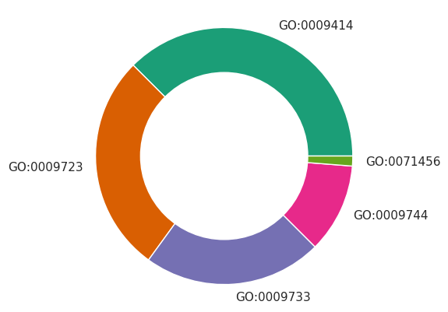
診療実績（例）
犬：〇〇頭
心電図検査：〇例
心エコー図検査：〇例
カテーテル検査：〇例
この写真 の作成者 不明な作成者 は CC BY のライセンスを許諾されています
疾患の内訳など

Slide 4
治療実績
内科的治療：〇例
特異的な治療を個別で主張してもよい
  潜在性拡張型心筋症に対して、…
  抗不整脈薬治療、
  肥大型心筋症に対して、…など
手術例：〇例
  動脈管開存：〇例
  開胸術：〇例
  開心術：〇例

Slide 5
主な診断/治療経験
心エコー図検査で、組織ドプラ法（例）を使用
ホルター心電図解析を行っており‥・、
カテーテル検査を行っており・・・、
CT/MRI検査を行っており・・・、

Slide 6
最近の診療/研究活動
心エコー図検査で、〇〇のパラメータを集積し、解析した結果・・・。
治療について、クライアントの同意を得て〇〇を投与し、解析した結果・・・。

Slide 7
おわりに
上席認定医として、～～～：面接官に主張したい内容

